Slide 1
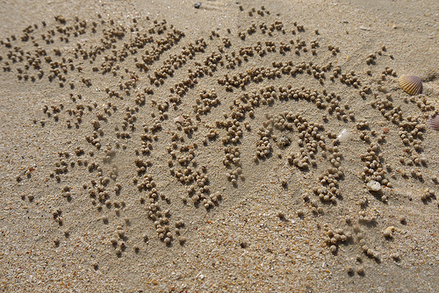
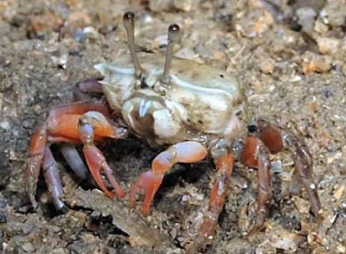
Microfitobentos
Fitobentos – Oceanografia – Prof. Leonardo

Slide 2
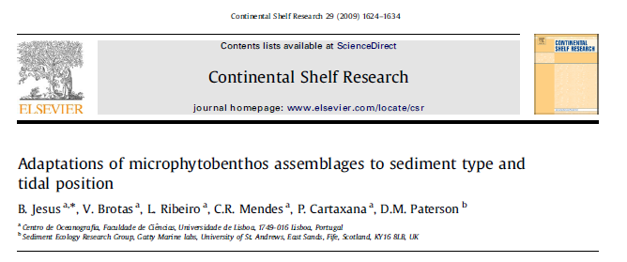
Microfitobentos - MFB
Grupo genérico de microalgas (diatomáceas, euglenóides, crisofíceas, dinoflagelados), cianobactérias e outras bactérias fotossintetizantes que colonizam substratos bênticos
Frequentemente acumulam-se na superfície do sedimento em altas densidades formando biofilmes fotossintéticos que desempenham importantes funções ecossistêmicas em ambientes estuarinos e costeiros
Medeiam fluxos de nutrientes entre sedimento e coluna de água, são importantes fontes de alimento, estabilizam sedimentos e podem contribuir em até 50% da produtividade estuarina.

Slide 3
A composição taxonômica do MFB é resultado de uma complexa interação de fatores, sendo mais importantes: luz, salinidade, nutrientes, pastagem, e tipo de sedimento.
As variações espaço-temporais da biomassa do MFB são parcialmente controladas pela exposição da maré e pelas características do sedimento.
Sedimentos lamosos: domínio de diatomáceas
Sedimentos arenosos: mais diversos, domínio de euglenóides e cianobactérias

Slide 4
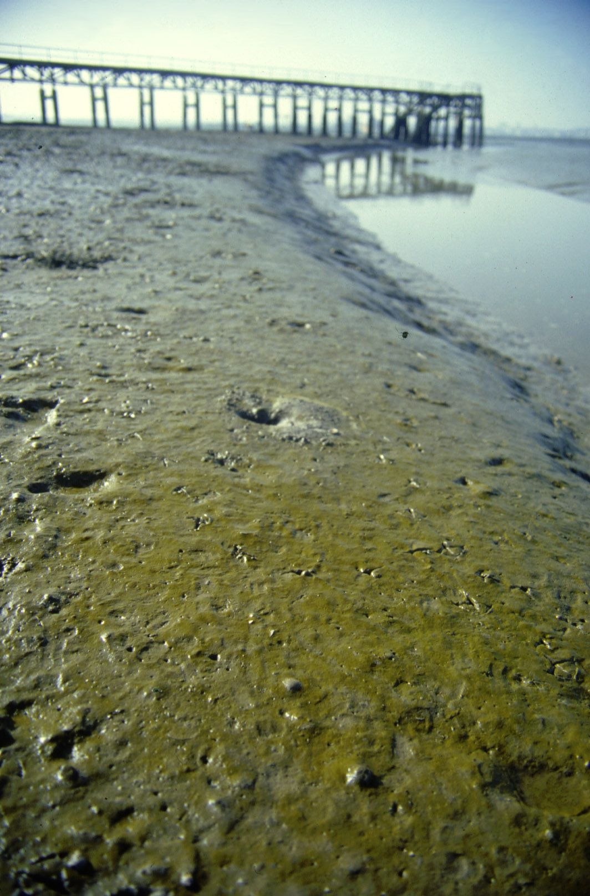
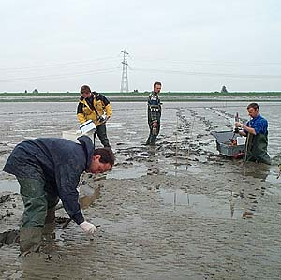
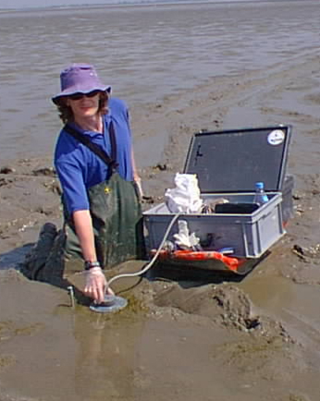

Slide 5
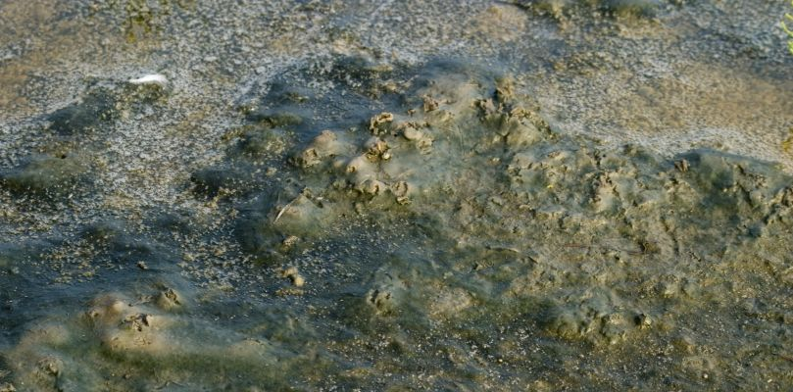

Slide 6
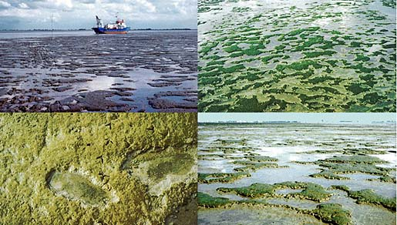

Slide 7
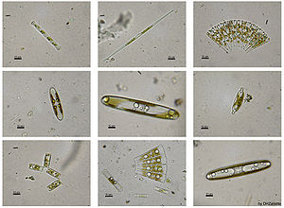
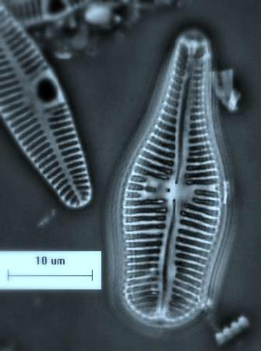
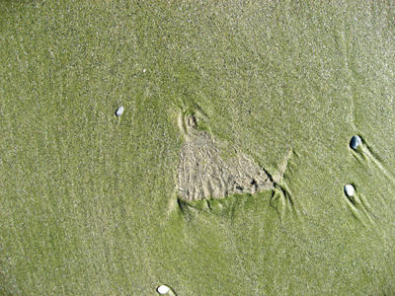
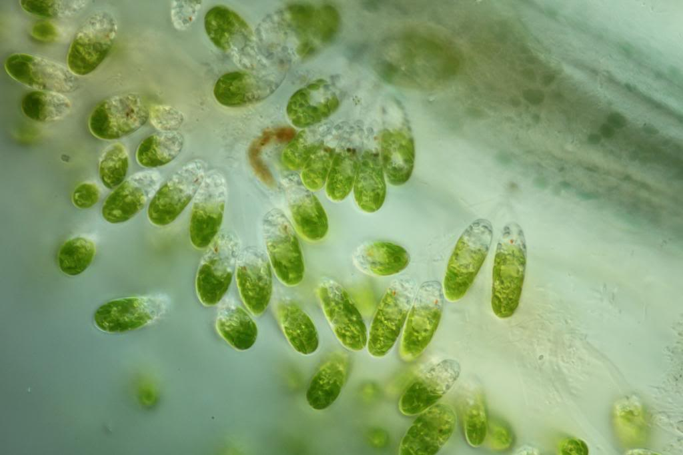

Slide 8
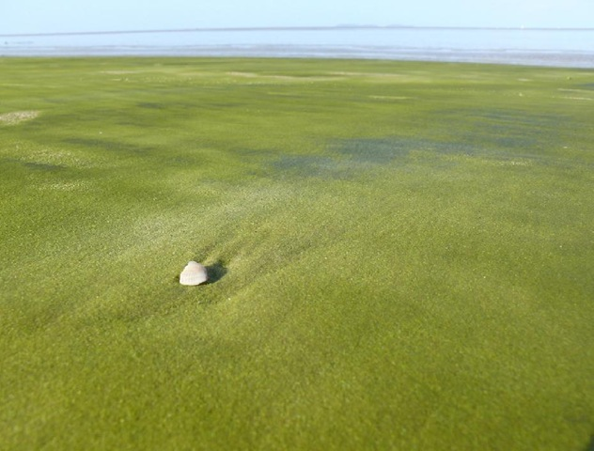

Slide 9
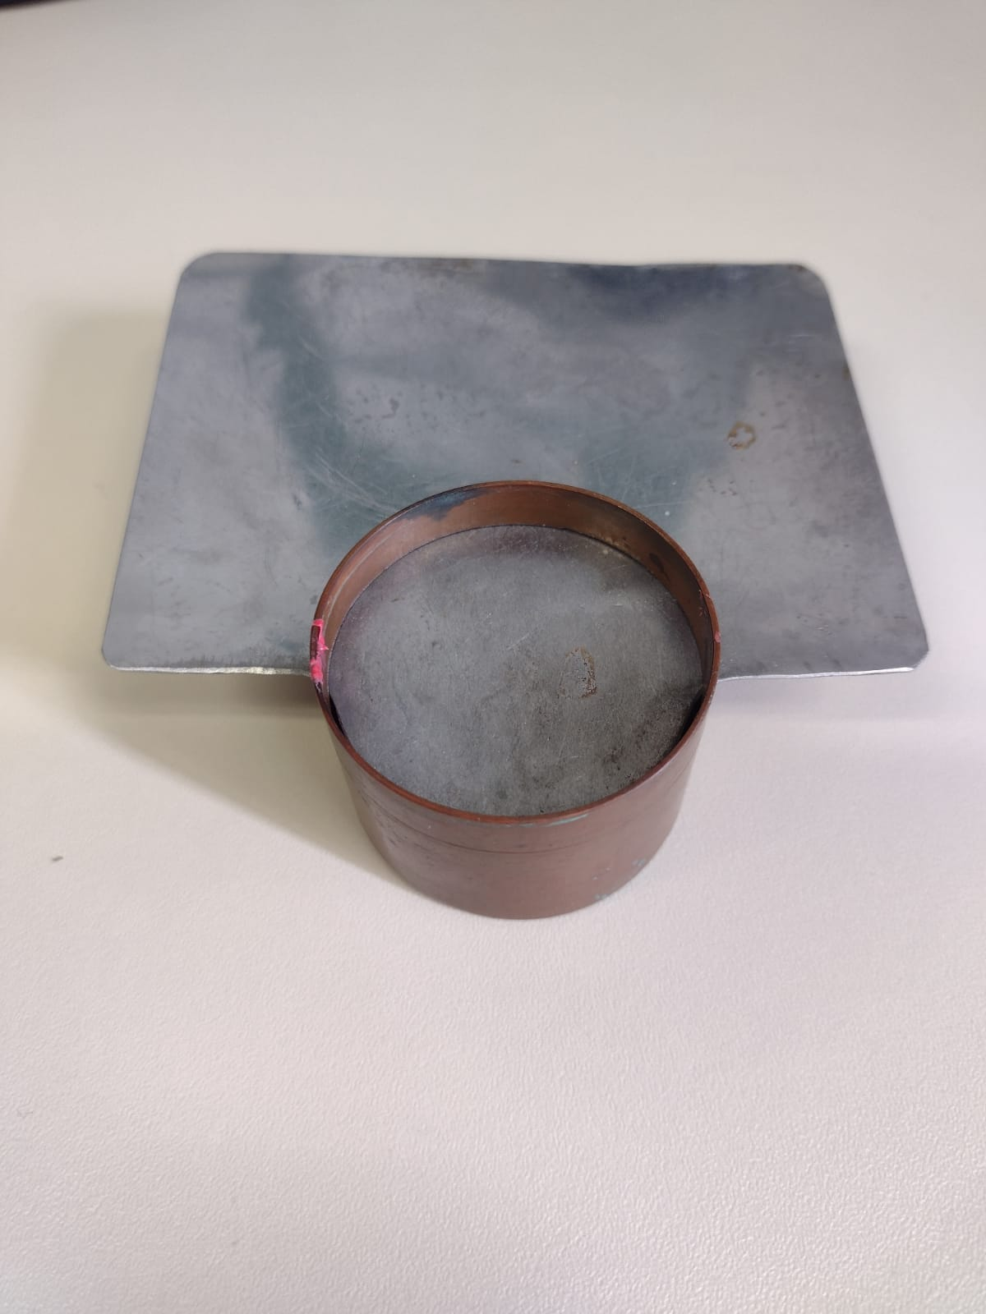
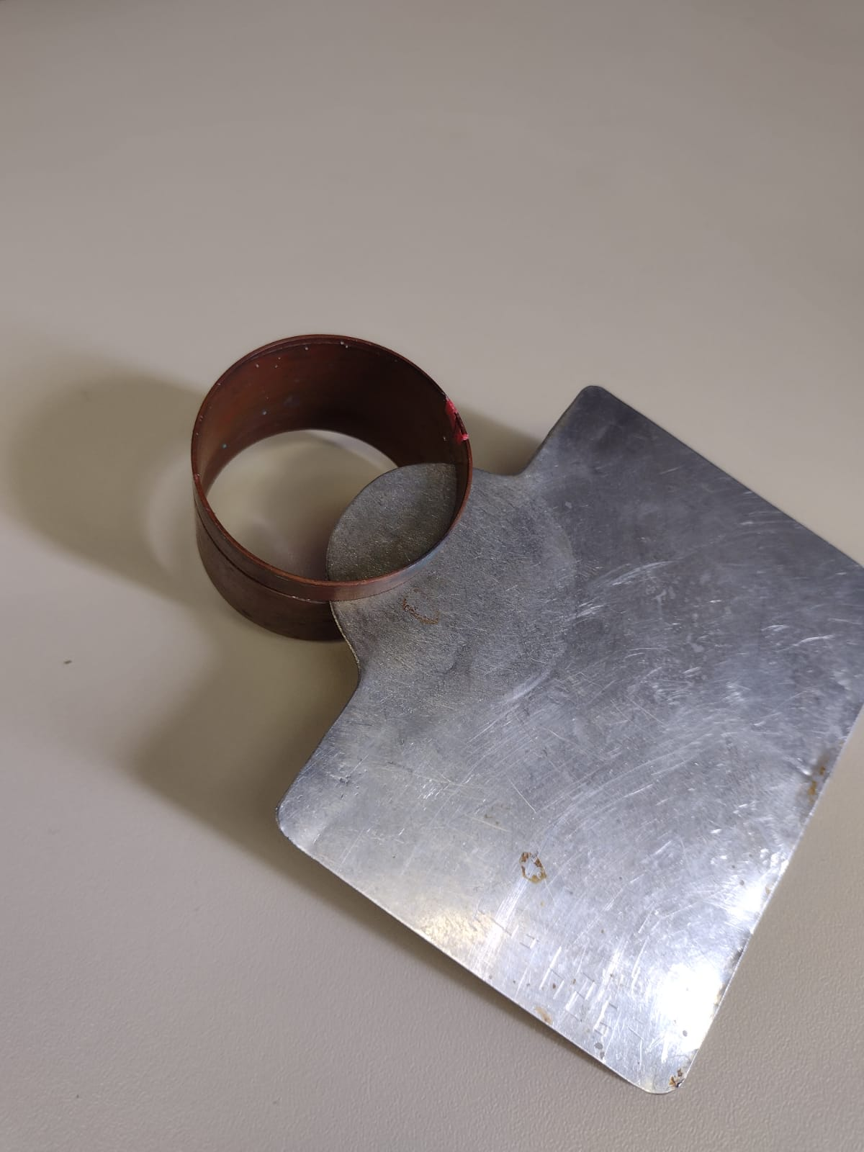
Coletor de MFB

Slide 10
Coleta de MFB – diatomáceas – vídeos do Lobo

Slide 11
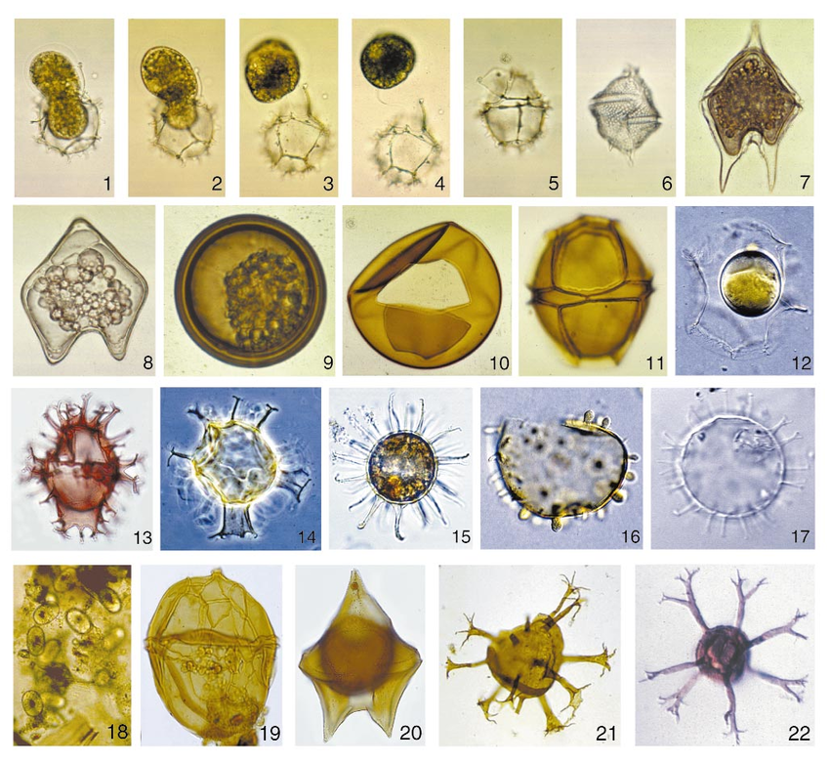
Cistos de dinoflagelados
https://www.e-education.psu.edu/earth103/node/690

Slide 12
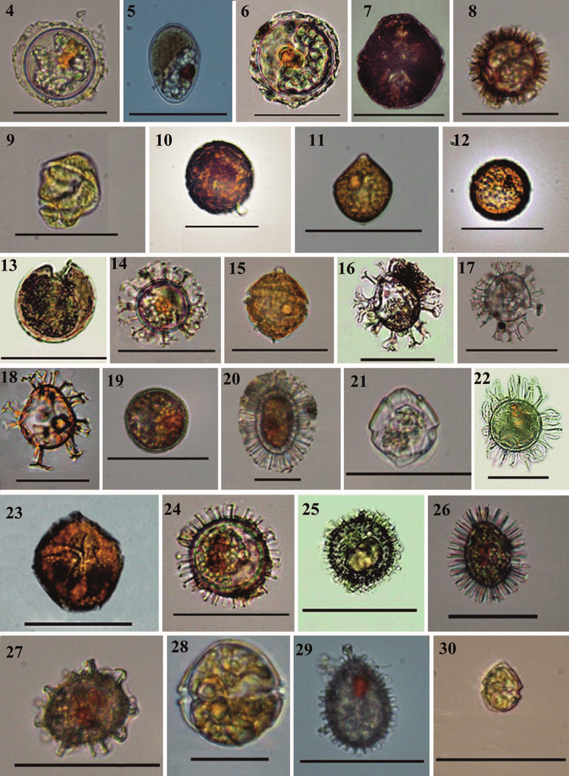

Slide 13
Cistos de dinoflagelados

Slide 17
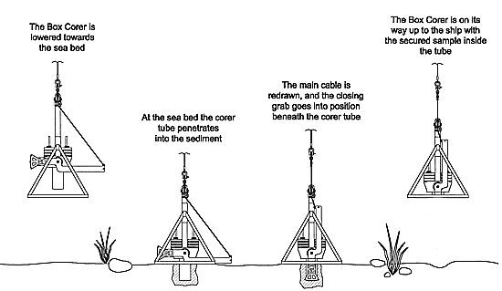
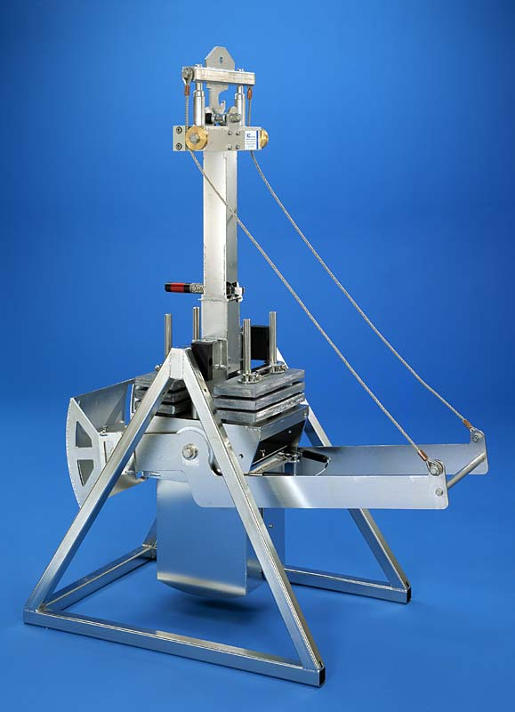
Box corer

Slide 18
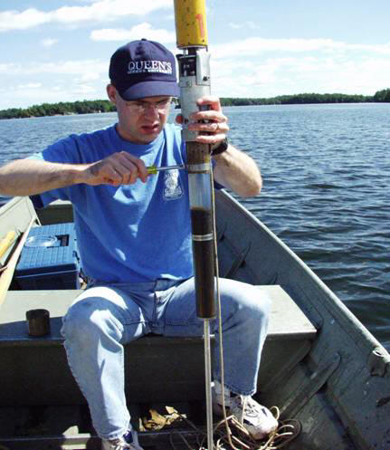
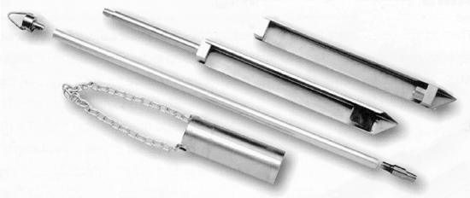
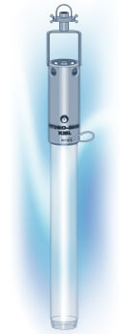
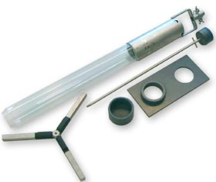
Sediment corer

Slide 19
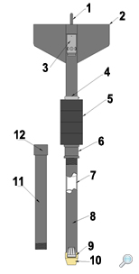
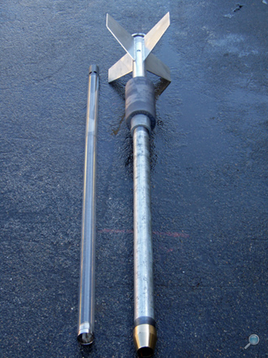

Slide 20
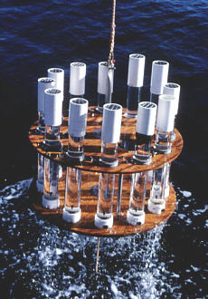
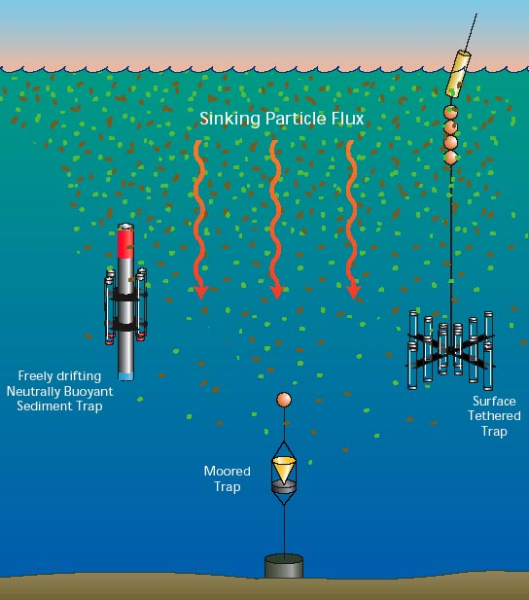
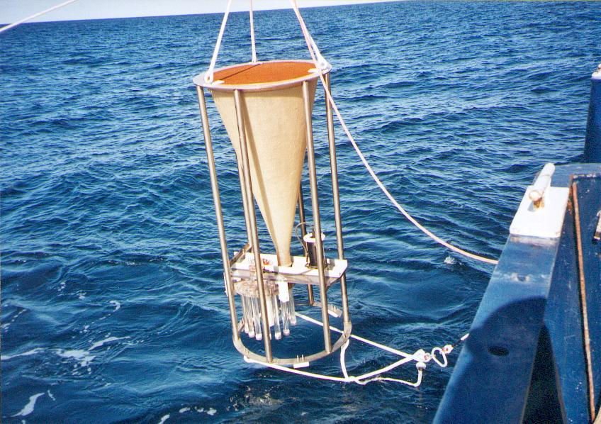
Armadilha de sedimento

Slide 21
Variáveis colaterais
Granulometria do sedimento, cinzas, MO
Salinidade, pH, nutrientes etc. da água intersticial
Pigmentos: na mesma amostra (alíquota) analisada para contagem
Carbono Orgânico Particulado (TOC, CHN...): na mesma amostra (alíquota) analisada para contagem

